Slide 1

ISTQB сертификация: Приводим знания в порядок
Mike Kravchenko. Devexperts.

Slide 2

Обо мне...
В тестировании 13 лет.
Последние 5 лет: QA team lead в компании Devexperts.
Последние 3 года: Proctor of Devexperts ISTQB Certification Center.

Slide 3

О чем поговорим
Сертификация:
Что это?
Зачем нужна?
Кому нужна?
Почему ISTQB, а не...?
Уровни и требования к кандидатам
Как сдавать?
Как готовиться?
Ссылки, контакты, вопросы

Slide 4

Сертификация
Сертификация – это...
...форма подтверждения соответсвия чего-либо требованиям каких-либо регламентов, стандартов, правил.
знания
навыки
умения

Slide 5
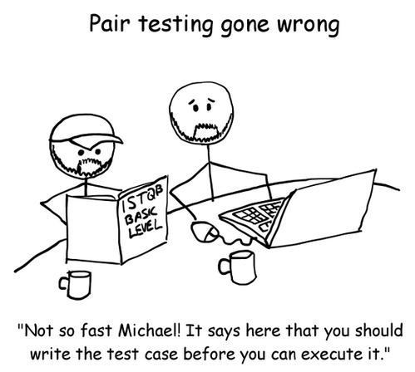
Сертификация: Зачем?
...чтобы подтвердить уровень
...чтобы заполнить пробелы
...чтобы систематизировать
...чтобы структурировать
...чтобы освежить
...чтобы научиться
...чтобы не стоять на месте

Slide 6

Сертификация: Кому?
Мне
Компании
Клиентам

Slide 7

ISTQB
International Software Testing Qualifications Board
Особенности:
Международная
Развивающаяся
Открытая
Официальная
Независимая
Что еще?
IIST
QAI Global Institute
ISEB

Slide 8
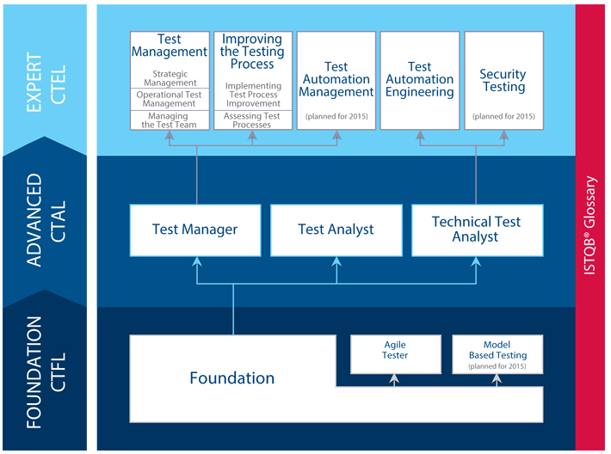
Структура ISTQB

Slide 9

ISTQB: Foundation Level
Foundation Base
Основа основ
Подходит всем (test designers, test analysts, test engineers, test consultants, etc.)
И даже... (project managers, quality managers, software developers, etc.)

Slide 10
ISTQB: Foundation Level
Foundation Base Content
Основы теории тестирования
Жизненный цикл разработки и тестирования ПО
Статические техники
Техники тест-дизайна
Тест-менеджмент
Использование тулов

Slide 11
ISTQB: Foundation Level
Foundation Base Objectives
Использование общего глоссария для взаимодействия с командой
Понимание основ тестирования, подходов и принципов
Разработка тестов, анализ спецификаций
Корректное и понятное описание проблем
Участие в ревью
Участие в выборе и внедрении вспомогательных тулов

Slide 12

ISTQB: Foundation Level
Foundation Agile
Основы Agile software development
Представление о разных подходах Agile
Определение разницы тестирования Agile и Traditional
Оценка testing efforts в итеративной разработке
Выбор и внедрение необходимых тулов

Slide 13

ISTQB: Advanced Level
Test Manager
Test Analyst
Technical Test Analyst

Slide 14

ISTQB: Advanced Level
Test Manager
Процесс тестирования ПО
Test Management
Ревью и метрики
Defect Management
Improving Testing Process
Выбор и внедрение необходимых тулов
Работа с командой

Slide 15

ISTQB: Advanced Level
Test Analyst
Процесс тестирования ПО
Test Management (monitoring, control, risks)
Техники тестирования
Ревью
Defect Management
Выбор и внедрение необходимых тулов

Slide 16
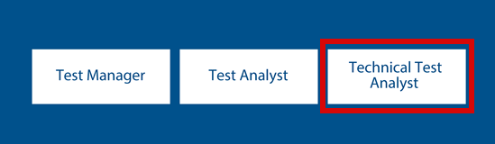
ISTQB: Advanced Level
Technical Test Analyst
Risk Based Testing
Structure Based Testing
Техники анализа
Review
Выбор и внедрение необходимых тулов
Автоматизация

Slide 17
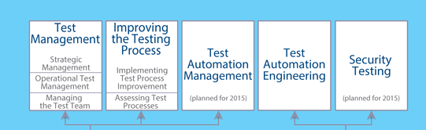
ISTQB: Expert Level
Test Management
Improving the Test Process
Test Automation Engineering
Test Automation Management
Security Testing

Slide 18
Требования к кандидатам
Foundation Level
Особых требований нет, но...
Желательно иметь полугодовой опыт в отрасли
Advanced Level
Сертификат Foundation Level
Опыт в отрасле от 3-х лет
Expert Level
Сертификат Foundation Level
Сертификат Advanced Level соответствующего направления
Как минимум 7 лет опыта практического тестирования
Из них как минимум 2 года опыта по направлению экзамена
Прохождение курсов Expert Level
Необходимо подтверждать уровень раз в 5 лет

Slide 19

Как готовиться
Самостоятельная подготовка
Материалы для подготовки:
Syllabus
Glossary
ISTQB Books
Exam samples
Плюсы:
Удобное время
Ваша ответственность
Минусы:
Мотивация

Slide 20

Как готовиться
Объединяться в группы по интересам
Материалы для подготовки:
Syllabus
Glossary
ISTQB Books
Exam samples
Плюсы:
Общение, дискуссии
Обсуждения, чекпоинты
Минусы:
Организация

Slide 21

Как готовиться
Проходить обучение в центрах сертификации
Материалы для подготовки:
Предоставляются центром
Плюсы:
Квалифицированный тренер
Отработанный процесс обучения
Минусы:
Стоимость обучения

Slide 22

Как сдавать
Определиться с вариантом подготовки
Найти удобный Центр Сертификации
Зарегистрироваться на экзамен
Подготовиться к экзамену
Сдать сертификационный экзамен
Получить сертификат международного образца

Slide 23

Рекомендации
Нет ничего лучше самостоятельной подготовки
Используйте несколько источников
Ранняя регистрация – сильная мотивация
Период подготовки в режиме 2-3 часа в день:
FL: 2 недели
AL: 6 недель
Не сдавайте экзамены на русском языке

Slide 24

Полезные ссылки
http://www.istqb.org
http://www.istqb.org/downloads/syllabi.html
http://www.istqb.org/references/articles/istqb-related-articles.html
http://www.istqb.org/references/books/istqb-related-books.html

Slide 25


Slide 26

Контакты
Mike Kravchenko
Skype: mike.kravchenko
Email: kravchenko@devexperts.com
ICQ: 121239649
Devexperts ISTQB Certification Center:
http://www.devexperts.com/ru/products/services/istqb/cert.html
Email: istqb@devexperts.com

